Slide 1
Бизнес-план инвестиционного проекта “Организация игровой комнаты Rest Hall”

Slide 2


Slide 3
Уставной капитал: 13500 руб.;
Учредители: А. Беляй, А. Пальчик, В. Пенда, Н. Гурин, М. Кохнович, А. Беленко, Е. Кирковский;
Доля каждого участника: 1929 руб.;
Срок окупаемости: 3 месяцев;
Необходимо работать: 1093 часов;
По плану : 3648 часов.

Slide 4
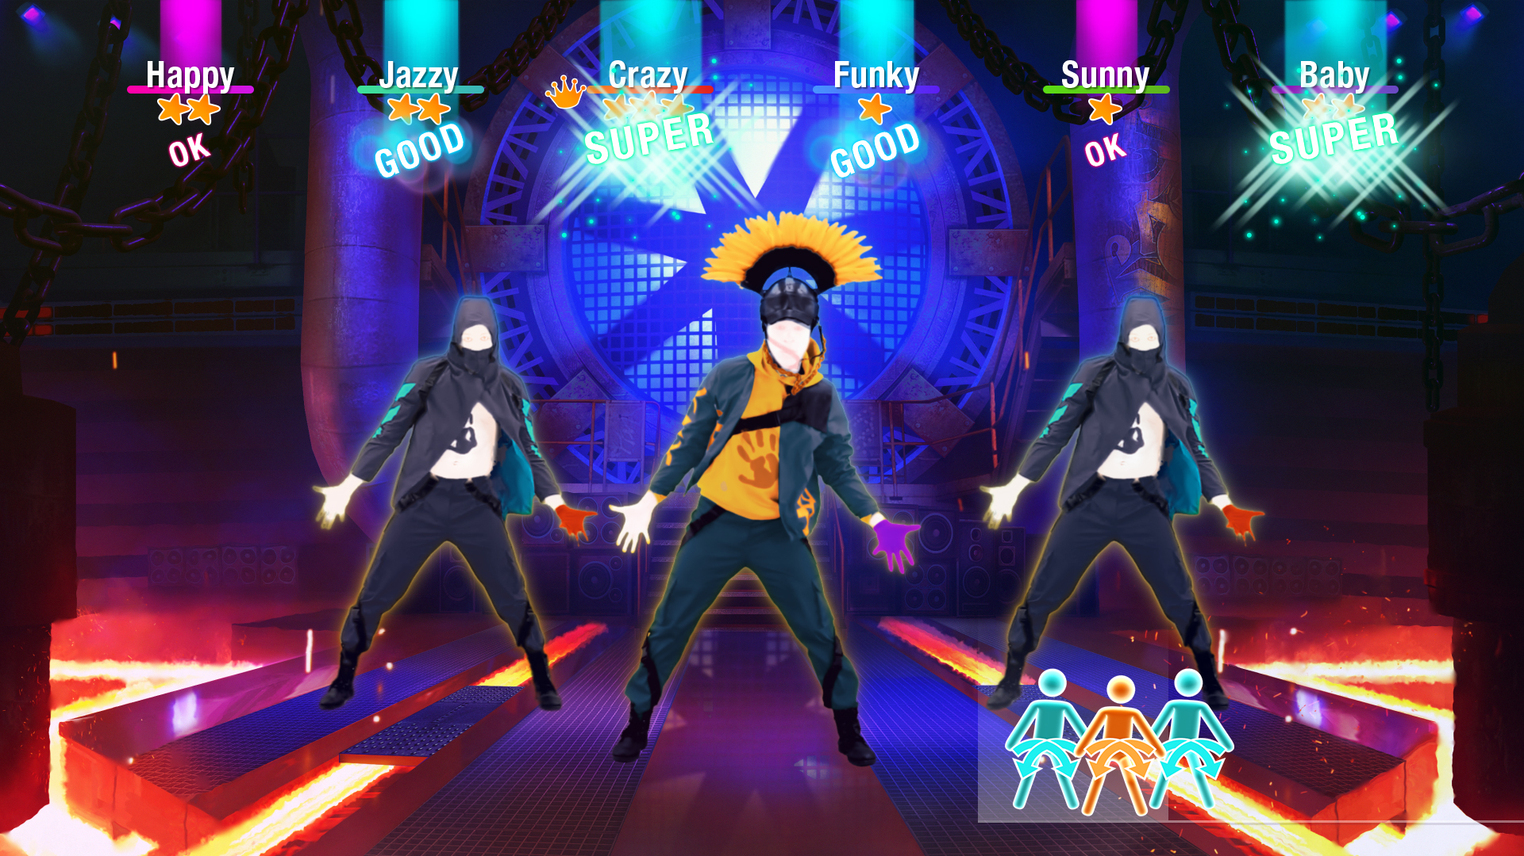

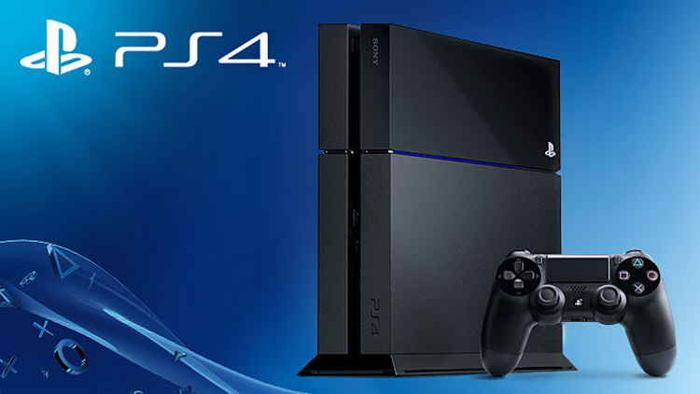
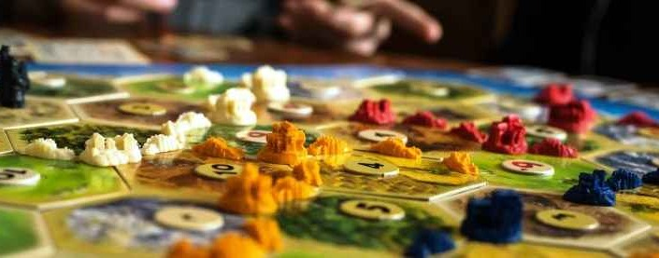
Наши услуги
Домашний кинотеатр
Караоке
Just Dance
Игровая консоль
Настольные игры

Slide 5
Ценовая политика: стоимость 1 часа аренды, б.р.
Пн-Чт (12:00-20:00) Пт (12:00-00:00) | Сб-Вс (Круглосуточно)
35 | 45

Slide 6
Реклама
На сайте в Интернете, на котором будет расположена информация о комнате, услугах, расценках.
В социальных сетях(Instagram, Вконтакте)

Slide 7
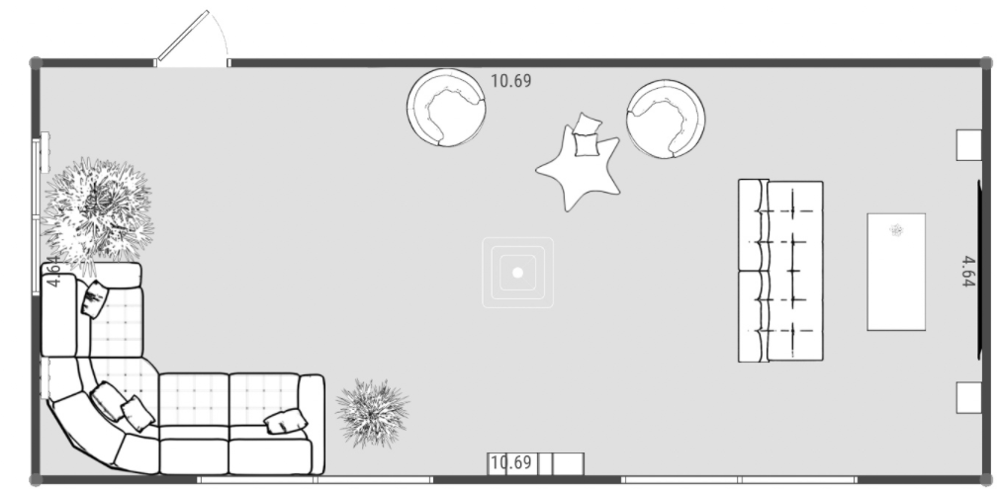
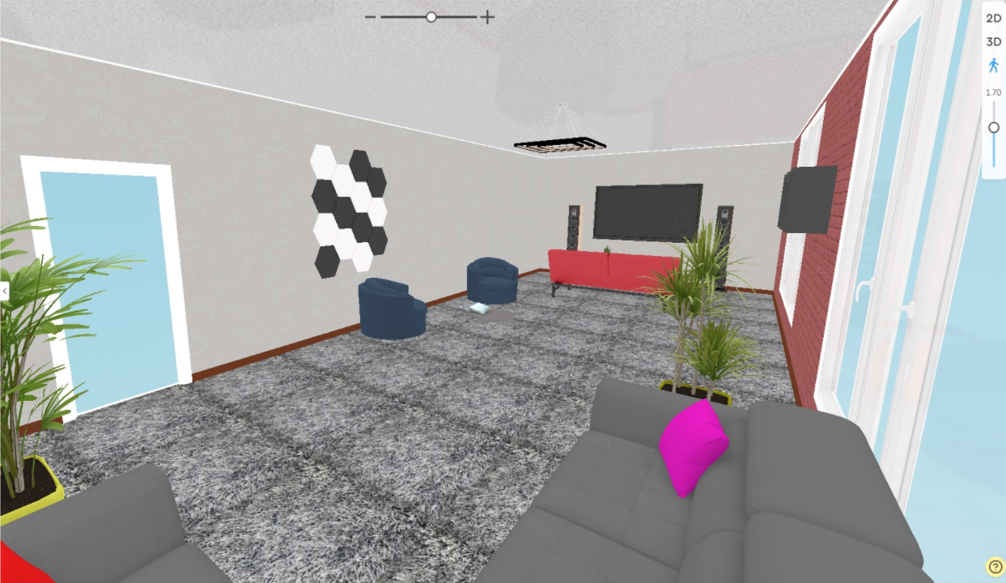
Планируемая расстановка

Slide 8
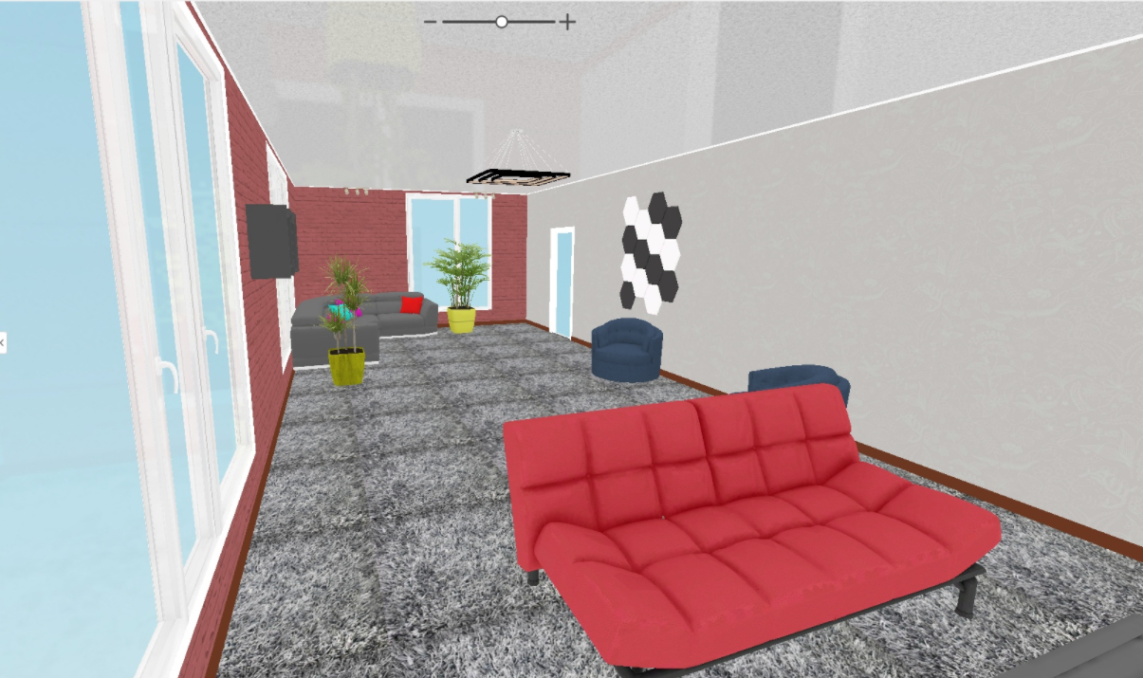
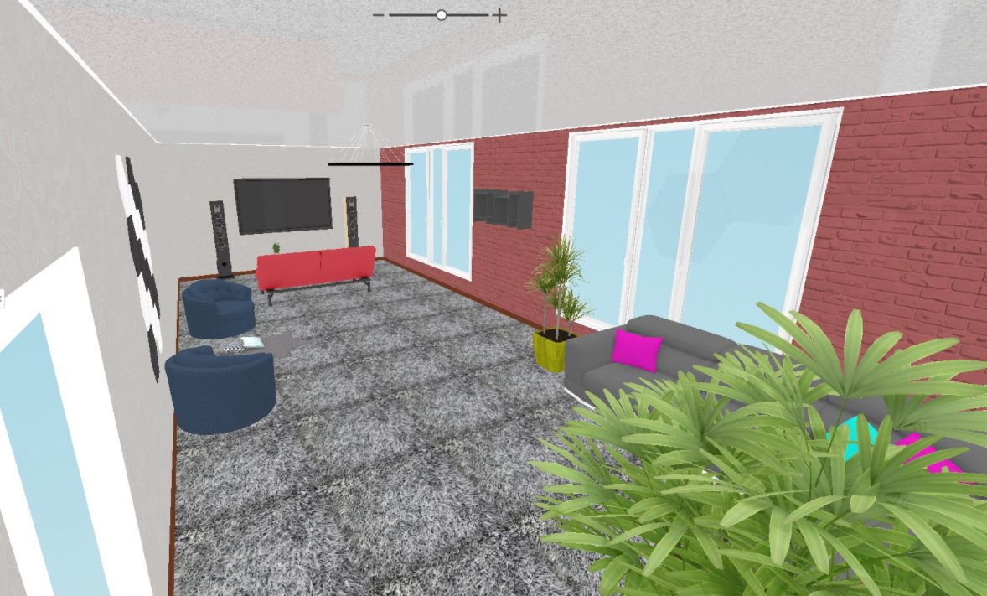
Планируемая расстановка

Slide 9
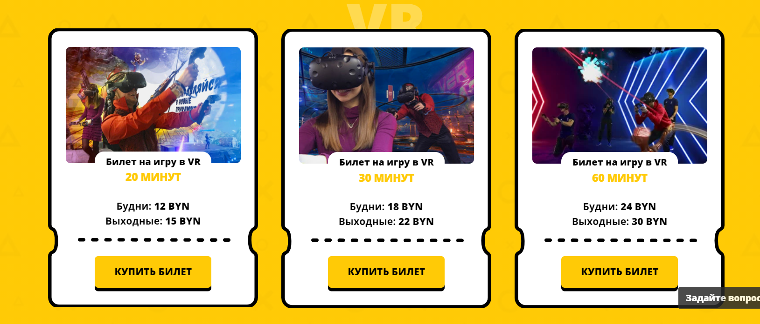
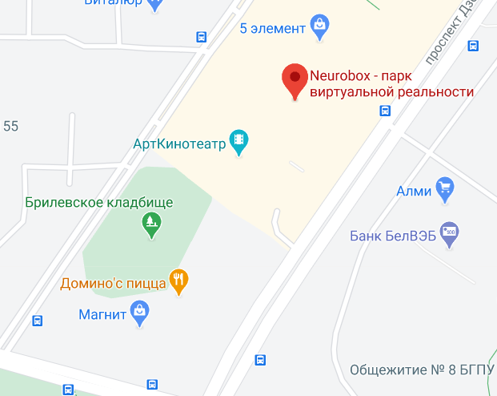
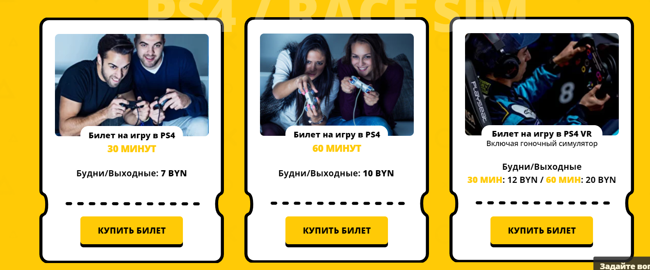
Конкуренты
NeuroBox

Slide 10
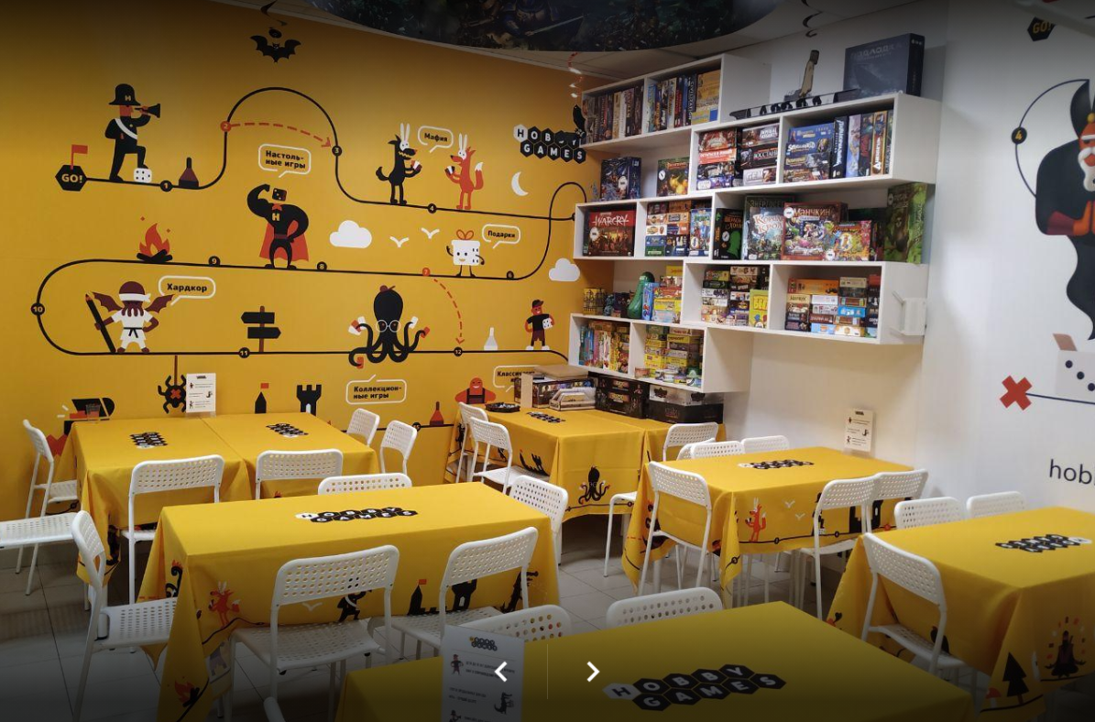
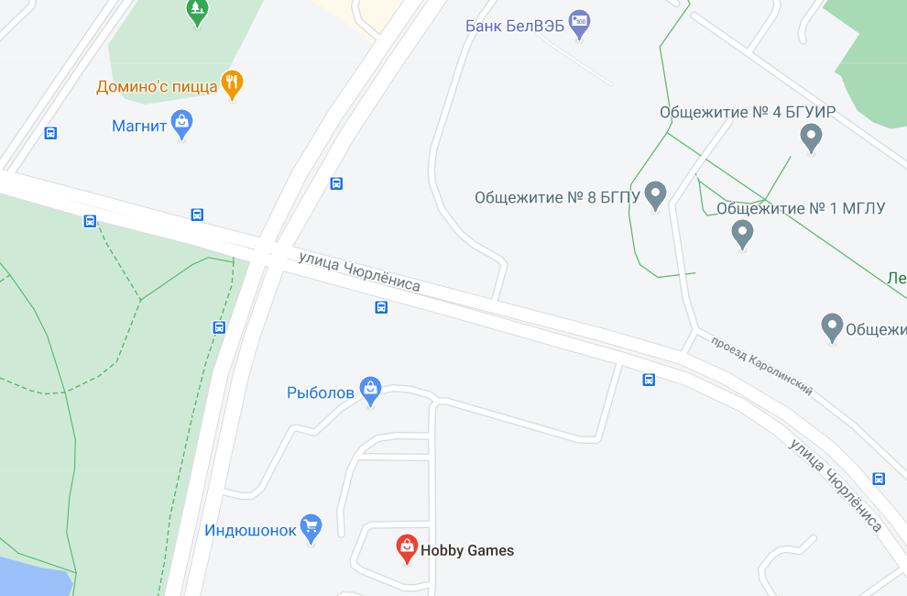
HobbyGames

Slide 11
Программа реализации услуг
Показатель | По годам реализации проекта
 | 1 | 2 | 3 | 4
Кол-во часов в год | 4576 | 4576 | 4576 | 4576
Выручка за 1 час | 40.2 | 40.2 | 40.2 | 40.2
Выручка за 1 год | 183 955,2 | 183 955,2 | 183 955,2 | 183 955,2
Общая выручка | 183 955,2 | 183 955,2 | 183 955,2 | 183 955,2

Slide 12
Смета материально-технического снабжения
Вид | Кол-во ед, шт | Цена единицы, б. р. | Стоимость всего, б. р.
Сигнализация | 1 | 200 | 200
Световые элементы | 1 | 316 | 316
Вешалки в комнату | 2 | 49 | 98
Стойки для микрофона | 2 | 110 | 220
Домашний кинотеатр + телевизор | 1 | 2500 | 2500
Микрофоны | 3 | 48 | 144
Ковер | 1 | 1314 | 1314
Диваны | 2 | 910 | 1820
Кондиционер | 1 | 428 | 428
Камера, улавливающая движения | 1 | 115 | 115
Пылесос | 1 | 150 | 150
Вывеска | 1 | 120 | 120
Посуда | 1 | 77 | 77
Настольные игры | 10 | 100 | 1000
Кресла | 2 | 110 | 220

Slide 13
Смета материально-технического снабжения (продолжение)
Вид | Кол-во ед, шт | Цена единицы, р. | Стоимость всего, р.
Стол в комнату | 1 | 200 | 200
Цветы | 2 | 100 | 200
Жалюзи | 6 | 18 | 108
Видеокамера в помещении | 1 | 145 | 145
Огнетушитель | 1 | 44 | 44
Аптечка | 1 | 10 | 10
Пожарные извещатели | 3 | 14 | 42
Прочее |  |  | 473,5
Всего |  |  | 9 994,5

Slide 14
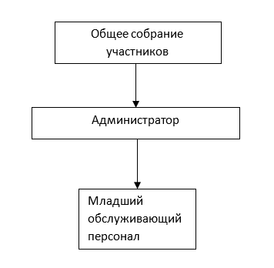
Организационная структура управления организацией

Slide 15
Смета затрат на оказание услуг, р
Элементы затрат | По годам проекта
 | 1 | 2 | 3 | 4
1.Материальные затраты | 11186 | 2850 | 2980 | 3500
2. Расходы на оплату труда | 18285 | 17880 | 17880 | 17880
3. Отчисления на социальные нужды | 5628 | 5628 | 5628 | 5628
4. Амортизация основных средств и нематериальных активов | 1094 | 1094 | 1094 | 1094
5. Прочие затраты | 7710 | 7710 | 7710 | 7710
Всего затрат на производство и реализацию продукции | 43903 | 34662 | 34792 | 35312

Slide 16
Общие инвестиционные затраты и источники финансирования по проекту
Виды затрат | На единицу | Общая сумма
Инвестиции во внеоборотные активы |  | 9958,2
Домашний кинотеатр | 1500 | 1500
Настольные игры | 100 | 1000
Телевизор | 1000 | 1000
Микрофон | 48 | 144
Ковер | 1314 | 1314
Диван | 910 | 1820
Кресло | 110 | 220
Камера, улавливающая движения | 115 | 115
Прочие внеоборотные активы |  | 2845,2
Инвестиции в оборотные активы |  | 3312,23
ИТОГО |  | 13270,43
Собственные средства |  | 13500
Заемные средства |  | 0

Slide 17
Расчет чистой прибыли
 | 1 | 2 | 3 | 4
Выручка от реализации | 183955,2 | 183955 | 183955 | 183955
НДС(20%)
Единый налог, 5% | 9197,76 | 9197,8 | 9197,8 | 9197,8
Выручка без косвенных налогов | 174 757,44 | 174 757 | 174 757 | 174 757
Себестоимость | 42 712 | 34 662 | 34 792 | 35 312
Прибыль от реализации/общая прибыль | 132 045 | 140 095 | 139 965 | 139 445
Налоги из прибыли | 23 768,179 | 25 217 | 25 194 | 25 100
Чистая прибыль/выплачено дивидендов | 108 277 | 114 878 | 114 772 | 114 345
Инвестировано во внеоборотные/оборотные активы | 0 | 0 | 0 | 0
Нераспределенная прибыль | 0 | 0 | 0 | 0

Slide 18
Расчет чистого дисконтированного дохода
Денежный поток по годам | 1 | 2 | 3 | 4
 | 94 777 | 101 378 | 101 272 | 100 845
Денежный поток с накоплением | 94 777 | 196 156 | 297 427 | 398 272
Коэффициент дисконтирования | 1 | 0,909091 | 0,826446 | 0,751315
Дисконтированный денежный поток по годам | 94777 | 178323,2 | 245 807,6 | 299228
Дисконтированный денежный поток с накоплением | 94777 | 273100,5 | 518 908,1 | 818136

Slide 19
Динамический срок окупаемости. Срок окупаемости будет составлять менее года, приблизительно 2 месяца.
Анализ точки безубыточности. Так как за один час клиент оставляет в среднем 40,2 руб., находясь в игральной комнате, то уравнение выручки будет равно
у = 40,2 · х.
Так как в случае игровой комнаты практически невозможно выделить переменные издержки на одного клиента, то будем считать, что в данном случае есть только постоянные издержки. В 1 год они составляют 43903 р.
Тогда для выхода на безубыточную работу комнате нужно работать не менее 1093 часов в год (43903 / 40,2). По плану 3648 часов., т.е. более чем в три раза больше.

Slide 20
Вывод
Таким образом, из бизнес-плана инвестиционного проекта "Организация игровой комнаты Rest Hall" видно, что эта отрасль в бизнесе является весьма прибыльной. За счет небольшого срока окупаемости, отсутствием серьезных рисков и при грамотном составлении всех расчетов игровая комната довольно быстро сможет стать успешной. «Rest Hall» - это отличное место для встречи друзей, близких, обретения новых знакомств, приятного времяпрепровождения, создания и запечатления незабываемых моментов жизни.

